Slide 1


第二节 离子晶体
本节主要内容:
2.2.1 离子晶体的结构
2.2.2 离子晶体结合能
2.2.3 离子晶体的特征
2.2.4 离子半径(泡林半径)
2.2.5 马德隆常数的求法

Slide 2
2.2 离子晶体
2.2.1 离子晶体的结构
1.结构
负电性相差较大的原子+库仑作用力
离子晶体
碱金属 卤族
碱土金属 氧族
典型晶体:
氯化钠、氯化铯、硫化锌等
在离子晶体中电子壳层饱和，电子云分布基本上是球对称的。
2.结合力:
离子键。
3.配位数:
离子晶体中最大的配位数为8。
氯化钠(配位数为6)，氯化铯(配位数为8)。离子晶体一定是复式格子。

Slide 3
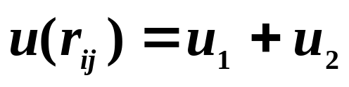


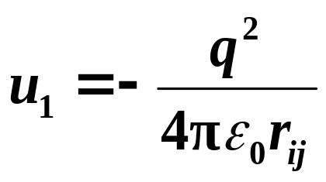
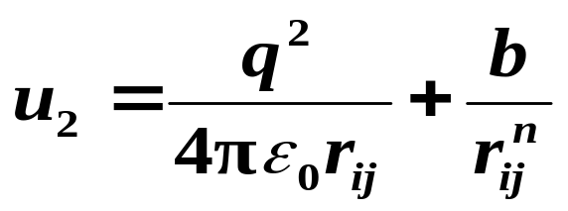
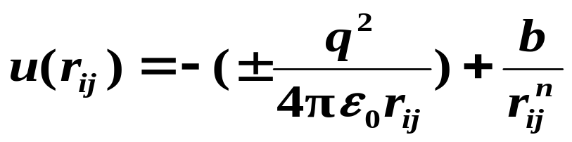
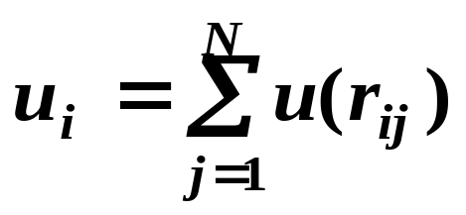
2.2.2 离子晶体结合能
1.结合能
若以u(r_{ij})表示离子i、j 之间的相互作用能，
吸引能,
排斥能,
同号取“-”异号取“+”
'
“'” 表示求和不包括j=i的项。

Slide 4
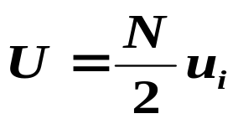
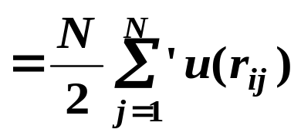
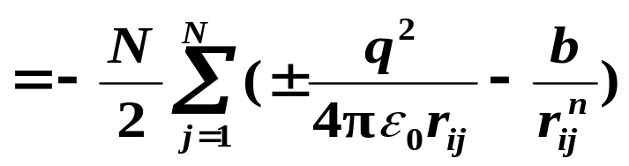
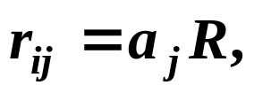

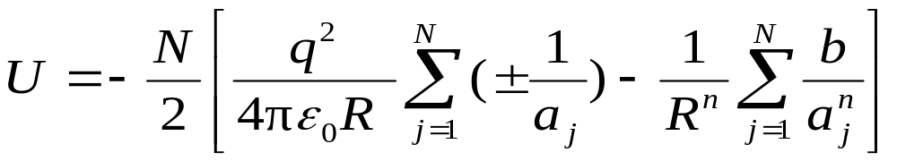
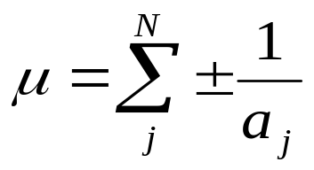
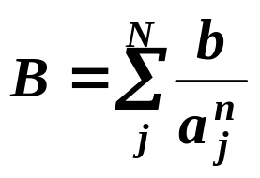
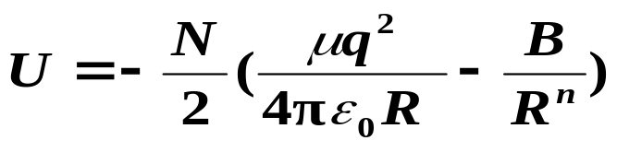
若晶体由N个正负离子组成，略去表面离子的特性
'
设最近邻离子间的距离为R，则 是与晶体结
构有关的数。
'
'
令
'
'

Slide 5

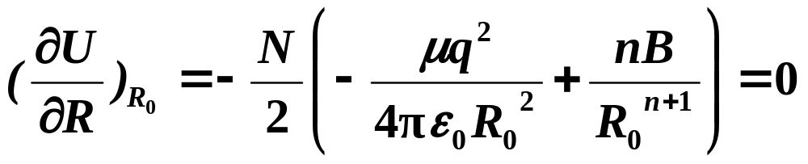
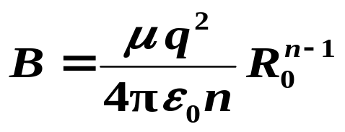
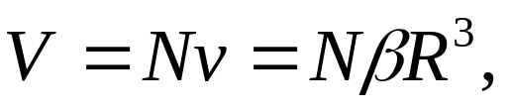
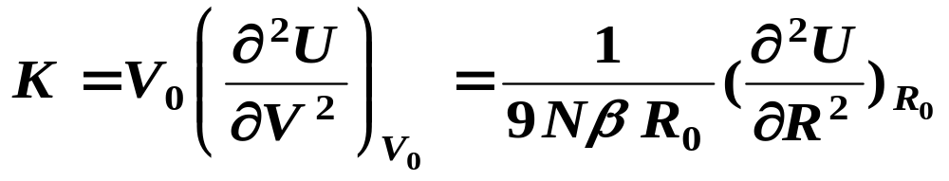
式中 为马德隆常数，它是仅与晶体几何结构有关的常数。
2.平衡时体积弹性模量K与n的关系及晶体的结合能
设离子最近邻距离为R，由N个离子组成的晶体的体积：
体积弹性模量为：
推导略

Slide 6

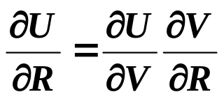
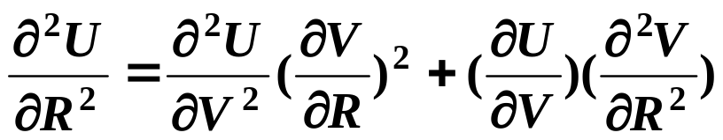
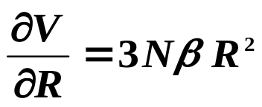
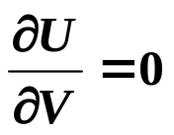
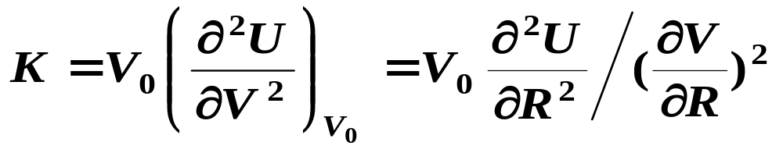
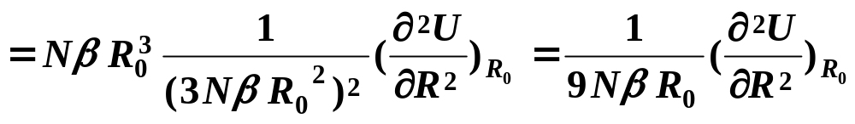
平衡时:

Slide 7
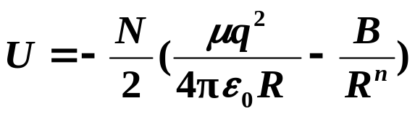
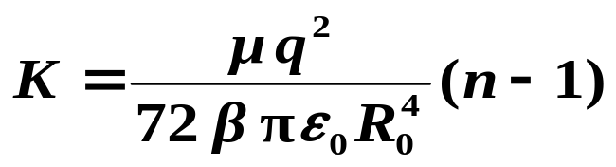
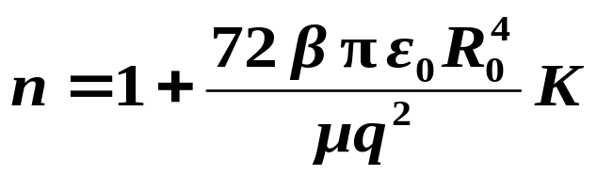
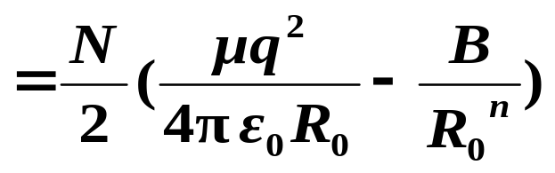

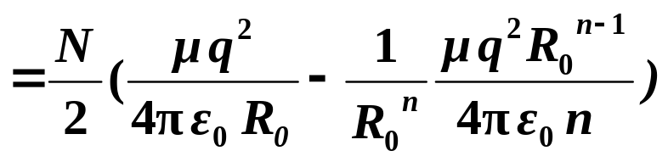
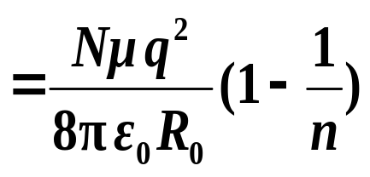
推导略

Slide 8
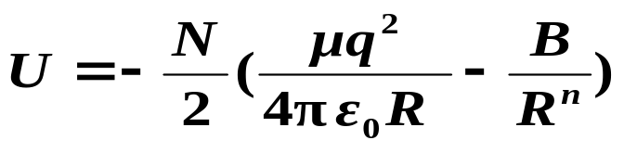
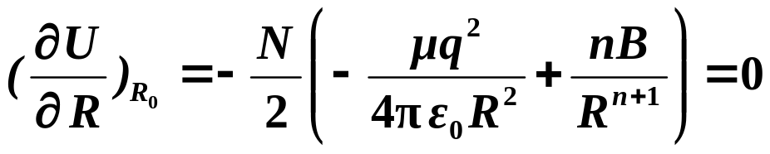
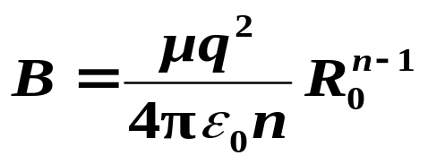
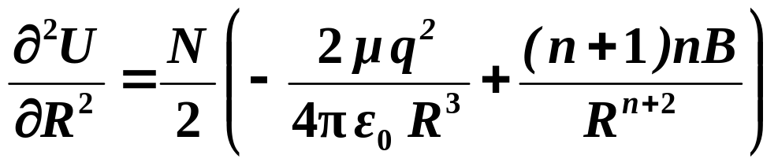
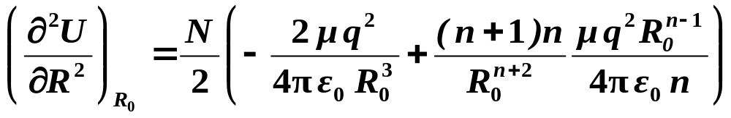
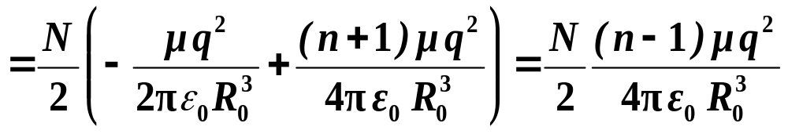

Slide 9
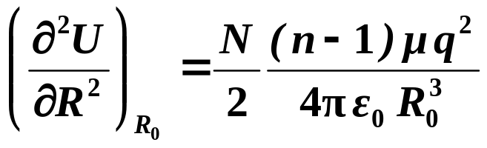
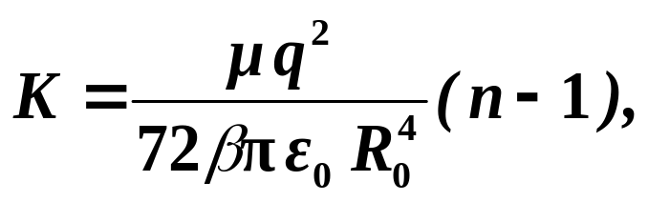


Slide 10
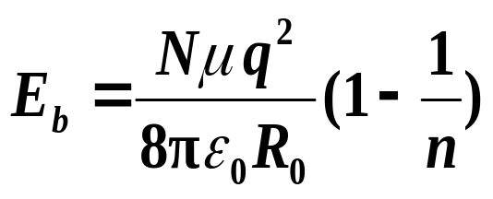
几种离子晶体的R₀、K和n值
离子晶体
R₀/nm
K/10¹⁰Pa
n
NaCl
0.282
2.40
7.77
NaBr
0.299
1.99
8.09
KCL
0.315
1.75
8.69
KBr
0.330
1.48
8.85
RbCL
0.329
1.56
9.13
RbBr
0.343
1.30
9.00
第一项表示库仑能，第二项表示排斥能。

Slide 11
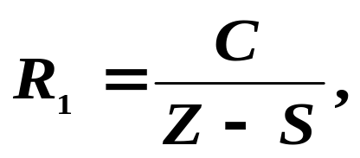
2.2.3 离子晶体的特征
结构稳定：导电性差，熔点高，硬度高和膨胀系数小等特点。
2.2.4 离子半径(泡林半径)
1.单价离子半径
泡林认为，离子半径主要取决于最外层电子的分布，而对于等电子离子(O⁻，F⁻，Na⁺，Mg⁺⁺，)来说，离子半径与有效核电荷(Z-S)呈反比

Slide 12
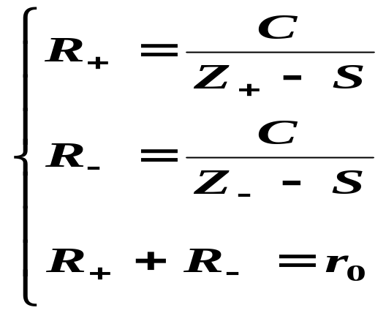
R₁：单价半径；C是由外层电子主量子数决定的一个常数；
S：屏蔽系数；Z：原子序数。
确定离子半径时，首先要用X射线衍射法测出最近邻离子的核间距r_{0，}然后根据上式可得：
R₊, R₋

Slide 13
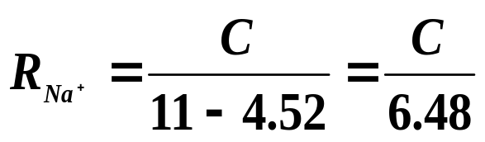

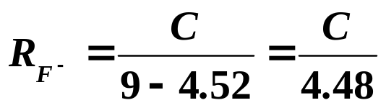
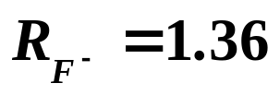
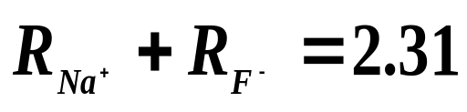
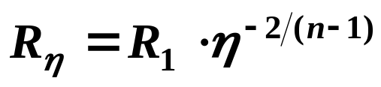
例1：NaF的离子间距由X射线衍射测得为2.31Å，Na⁺与F⁻ 属Ne的等电子离子，对于这种结构的屏蔽系数S=4.52。
Å
Å
C=6.2
2.多价离子半径
R_{η}：多价离子半径：n：玻恩指数：η：离子的价数。

Slide 14
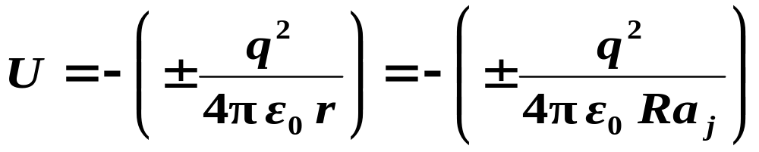
2.2.5 马德隆常数的求法(埃夫琴--中性组合法)
+
-
+
-
+
-
+
把晶体看成是由埃夫琴晶胞构成，该晶胞内所有离子的电荷代数和为零。
-
-
+
-
+
+
-
-
+
-
+
-
+
-
+
-
-
+
-
-
+
-
+
+
-
-
+
-
+
-
+
-
+
-
+
把中性晶胞中的离子对参考离子的库仑能量的贡献份额加起来就得马德隆常数。

Slide 15
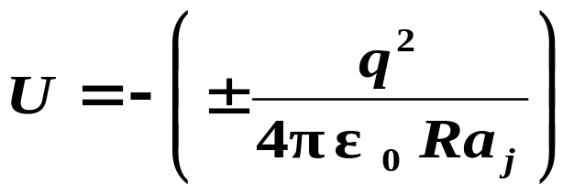
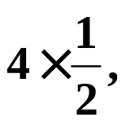
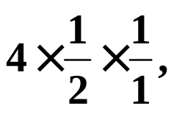
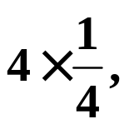

+
-
+
-
+
-
+
-
-
+
-
+
+
-
-
+
-
+
-
+
-
+
-
-
+
-
-
+
-
+
+
-
-
+
-
选取绿色正方形为埃夫琴晶胞:
+
-
+
-
+
-
+
棱上4个正离子对晶胞的贡献为
它们对参考离子库仑能的贡献为
顶角上4个负离子对晶胞的贡献为
它们对参考离子库仑能的贡献为

Slide 16




+
-
+
-
+
-
+
-
-
+
-
+
+
-
-
+
-
+
-
+
-
+
-
-
+
-
-
+
-
+
+
-
-
+
-
+
-
+
-
+
-
+
同理当选取红色正方形为埃夫琴晶胞时:

Slide 17








例2：计算正负离子相间排列，相邻离子间距为R的一维无限长离子链的马德隆常数。
C´
B´
A´
i
A
B
C
+
+
+
－
－
－
－
R
解:
'
选定某一正离子为参考离子，
对于负离子取正号，正离子取负号，
马德隆常数

Slide 18






例3：由N个原子(或离子)组成的晶体体积V可以写成
其中 为每个原子(离子)平均所占的体积，R为原子(离子)间的最短距离，β是和晶体结构有关的常数。
试求氯化钠型结构的β值。
解:
由题知每个原子(离子)平均所占的体积为:
晶胞的体积
n为晶胞所包含的原子(离子)个数。
氯化钠结构:

Slide 19





